Slide 1
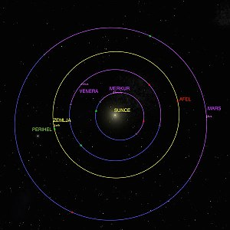
POLOŽAJI PLANETA

Slide 2
SUNCE
Perihel – točka na putanji u kojoj je planet ili neko nebesko tijelo najbliže Suncu
Afel – točka na putanji u kojoj je planet ili neko nebesko tijelo najudaljenije od Sunca
ZEMLJA
Perigej – točka na putanji u kojoj je neko nebesko tijelo najbliže Zemlji
Apogej – točka na putanji u kojoj je neko nebesko tijelo najudaljenije od Zemlje
PLANETI
Periapsis - točka na putanji nekog tijela u kojoj je tijelo najbliže planetu oko kojeg kruži
Apoapsis - točka na putanji nekog tijela u kojoj je tijelo najudaljenije planetu oko kojeg kruži
Zemlja je u perihelu oko 04.siječnja, a u afelu oko 04.srpnja

Slide 3
Rotacija – okretanje planeta oko svoje osi
Revolucija – okretanje planeta oko Sunca
Zemlja se prilikom rotacije okreće od zapada prema istoku
Ekliptika – zamišljena staza po kojoj putuje Sunce

Slide 4
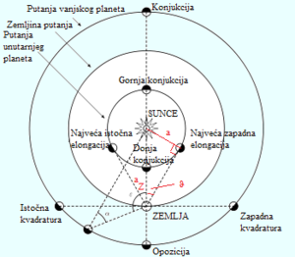
Apoapsis - točka na putanji nekog tijela u kojoj je tijelo najbliže planetu oko kojeg kruži

Slide 5
1. Ako je srednja udaljenost Marsa do Sunca 1.5 a.j. a srednja udaljenost Zemlje do Sunca 1 a.j. kolika je međusobna udaljenost Zemlje do Marsa u trenutku kada je Mars u opoziciji, a kolika u trenutku kada je Mars u konjunkciji. Rješenje napisati u a.j. i kilometrima te skicirati.
(1 a.j. = 150 000 000 kilometara)

Slide 6
2. Skiciraj položaj Jupitera u opoziciji i izračunaj njegovu udaljenost od
od Zemlje u a.j. ? (Jupiter je od Sunca udaljen 5,2 a.j. )

Slide 7
3. Koliko su međusobno udaljeni Mars i Zemlja ako se Mars nalazi u opoziciji? Skiciraj!
Udaljenost Marsa od Sunca iznosi 1,6 astronomskih jedinica. Rezultat iskaži u astronomskim jedinicama.

Slide 8
4. Kolika je udaljenost između Venere i Marsa ako se, gledano sa Zemlje, Venera nalazi u donjoj konjunkciji, a Mars u konjunkciji ?
Srednja udaljenost Marsa od Sunca je 1,524 a.j., a Venerina srednja udaljenost od Sunca je 0,72 a.j.
Nacrtaj skicu s međusobnim prikazom položaja Venere, Zemlje i Marsa na stazama oko Sunca.

Slide 9
5. Venera se nalazi u položaju gornje konjunkcije, a Saturn u položaju opozicije u odnosu na Zemlju i Sunce.
a) Nacrtaj navedene položaje Venere, Saturna, Zemlje i Sunca pretpostavljajući da su staze navedenih planeta kružnice.
b) Odredite udaljenost Venere od Zemlje, Saturna od Venere te Saturna od Zemlje u tom trenutku ako je srednja udaljenost Venere od Sunca 0,72 AJ, a Saturna od Sunca 9,58 AJ.

Slide 10
TEST!

Slide 11
6. a) Skiciraj menusobni položaj Sunca, Saturna i Zemlje u trenutku kada je udaljenost izmenu Saturna i Zemlje najveća.
b ) Saturn se tada u odnosu na Zemlju nalazi u položaju koji nazivamo
___________________.
c) Za vrijeme opozicije Saturn je od Zemlje udaljen 8,5 astronomskih
jedinica. Udaljenost Zemlje od Sunca je 1 astronomska jedinica. Koliko je astronomskih jedinica Saturn udaljen od Zemlje kada je međusobna udaljenost najveća?

Slide 12
7. Skiciraj međusobni položaj Merkura i Zemlje u odnosu na Sunce, gledano s Venere kada je Merkur u donjoj konjunkciji, a Zemlja u kvadraturi.

Slide 13
8. Skiciraj međusobni položaj Sunca, Zemlje, Venere i Jupitera kada je Venera u donjoj konjunkciji, a Jupiter u opoziciji u odnosu na Zemlju. Imenuj svaki planet i zvijezdu.

